Slide 1
智邦 2345｜資料中心交換器與 AI 網路
產品供應鏈與競爭分析
資料截止 2026-10-02｜產業模組 datacenter-networking｜Kevin 模型情境 A／B ｜ 2026-10-02 ｜ 非投資建議

Slide 2
結論：成長來自交換器換代與 AI 網路，估值仍有空間但集中度高
1,657
34.70
2,265
47%
1H26 營收（億元）
1H26 EPS（元）
Kevin 情境 A（元）
最大客戶占比
年增 60.3%
年增 90.9%
較 10/1 收盤 1,900 元 +19%
2025Q1；2023 年 20%
• 交換器 1H26 營收 830.6 億、年增 106%，重回營收過半
• 風險集中在單一客戶與存貨：1H26 存貨 769.3 億、營業現金流 −154.5 億
來源：115Q2 合併財報（MOPS 202602 AI1） p.6、p.32；2024 年報（MOPS F04） p.82；Kevin 模型 2026-10-02
2 / 25

Slide 3
投資論點：三個成長來源，一個需要盯緊的風險
• 800G／51.2T 交換器放量，102.4T／1.6T 為下一個換代點
  – 2024 年報：51.2T 與 800G 獲廣泛採用，推動 102T 與 1.6T
• AI 後端網路與運算卡：DDC 架構可擴展至 32K GPU
  – 網路應用設備 1H26 營收 782.2 億、年增 30%
• 規模攤薄費用：營益率 13.6% → 14.7%（1H25 → 1H26）
• 風險：最大客戶占比 47%，世代轉換備料使現金流轉負
重點
看營益率與存貨去化，不只看毛利率
來源：2024 年報（MOPS F04） p.1、p.71、p.82；115Q2 合併財報（MOPS 202602 AI1） p.6、p.32
3 / 25

Slide 4
公司與產品
全球白牌資料中心交換器龍頭，從 ODM 走向 JDM
4 / 25

Slide 5
產品組合：交換器與網路應用設備各占約一半
重點
1H26 交換器占 50.1%、網路應用設備占 47.2%；其他三類＝網路接取、無線網路、其他，合計 2.6%
來源：115Q2 合併財報（MOPS 202602 AI1） p.32（客戶合約收入之細分）
5 / 25

Slide 6
交換器年增 106%，成為 1H26 成長主力
重點
其他三類＝網路接取、無線網路、其他
來源：115Q2 合併財報（MOPS 202602 AI1） p.32
6 / 25

Slide 7
單季走勢：營收與獲利率逐季墊高，4Q25 待年度財報補齊
季度 | 營收（億） | 毛利率（營業毛利） | 營益率 | EPS（元）
1Q25 | 427.5 | 20.2% | 13.8% | 9.17
2Q25 | 606.0 | 17.9% | 13.4% | 9.01
3Q25 | 729.5 | 17.2% | 12.3% | 14.00
4Q25 | N/A | N/A | N/A | N/A
1Q26 | 701.2 | 19.6% | 14.3% | 14.92
2Q26 | 955.4 | 19.7% | 15.0% | 19.78
來源：2025Q2 合併季報 p.6、2025Q3 合併季報 p.6、115Q2 合併財報 p.6；1Q 為 1H 減 Q2 推算；4Q25 缺 2025 年度財報
7 / 25

Slide 8
商業模式：四大支柱讓智邦從代工延伸到共同設計
ODM 服務
JDM 服務
開放基礎架構部門
戰略技術投入
依客戶規格設計與量產，核心是 DFM 與交期
與 hyperscaler 共同設計硬體與開放軟體
開放網路設備與軟體，拓展企業與電信
AI 運算、CXL、液冷與 1.6T 光互連
來源：2024 年報（MOPS F04） p.1–2、p.71
8 / 25

Slide 9
工程圖解
6 張示意圖，來源頁碼標在頁腳
9 / 25

Slide 10
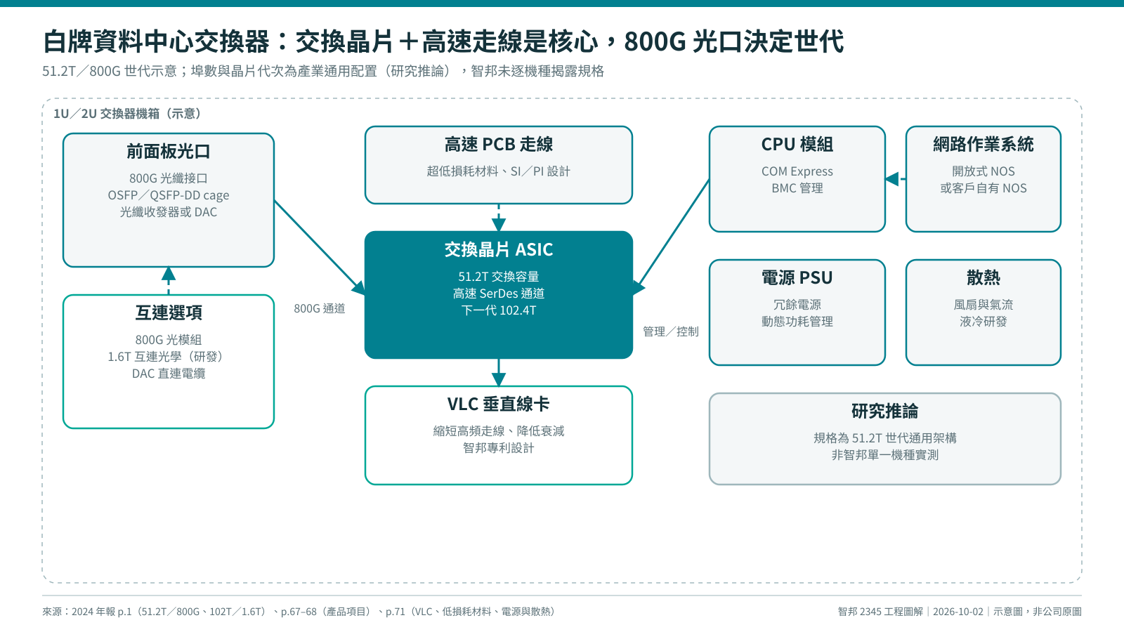
產品架構：交換晶片與高速走線決定世代
51.2T／800G 世代示意，規格為產業通用配置（研究推論）
來源：2024 年報（MOPS F04） p.1、p.67–68、p.71
10 / 25

Slide 11
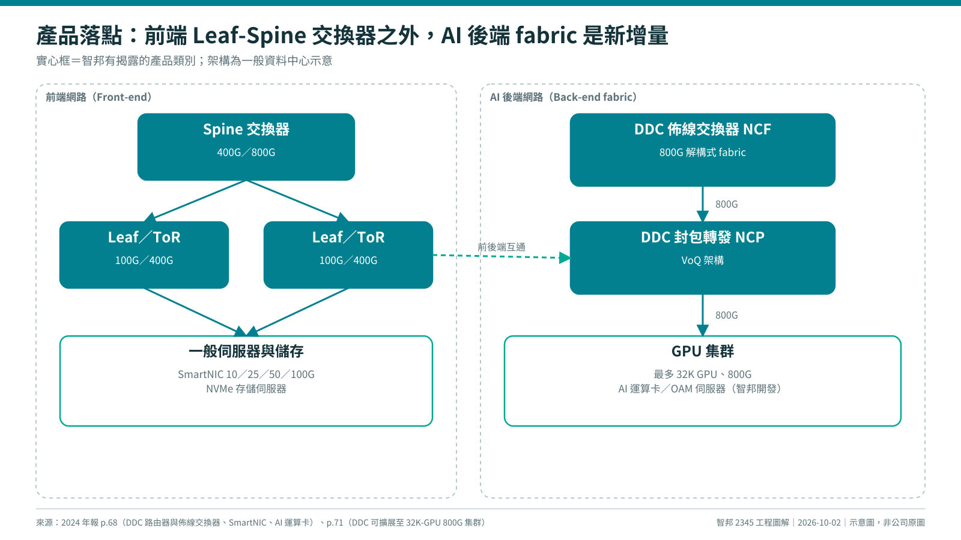
產品落點：AI 後端 fabric 是前端交換器之外的新增量
實心框為智邦已揭露的產品類別
來源：2024 年報（MOPS F04） p.68、p.71
11 / 25

Slide 12
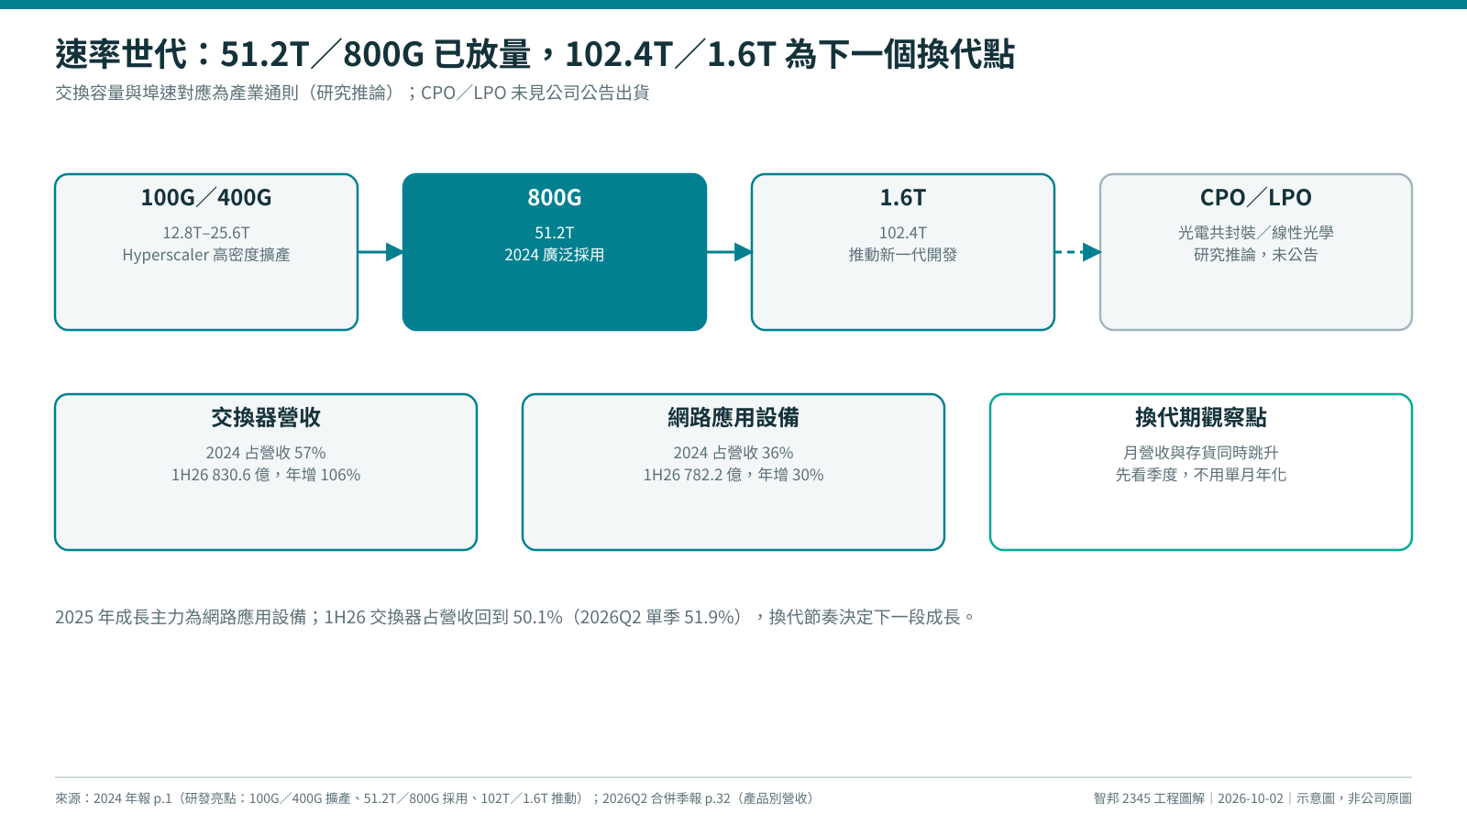
速率世代：800G 已放量，1.6T 是下一個換代點
CPO／LPO 未見公司公告出貨
來源：2024 年報（MOPS F04） p.1；115Q2 合併財報（MOPS 202602 AI1） p.32
12 / 25

Slide 13
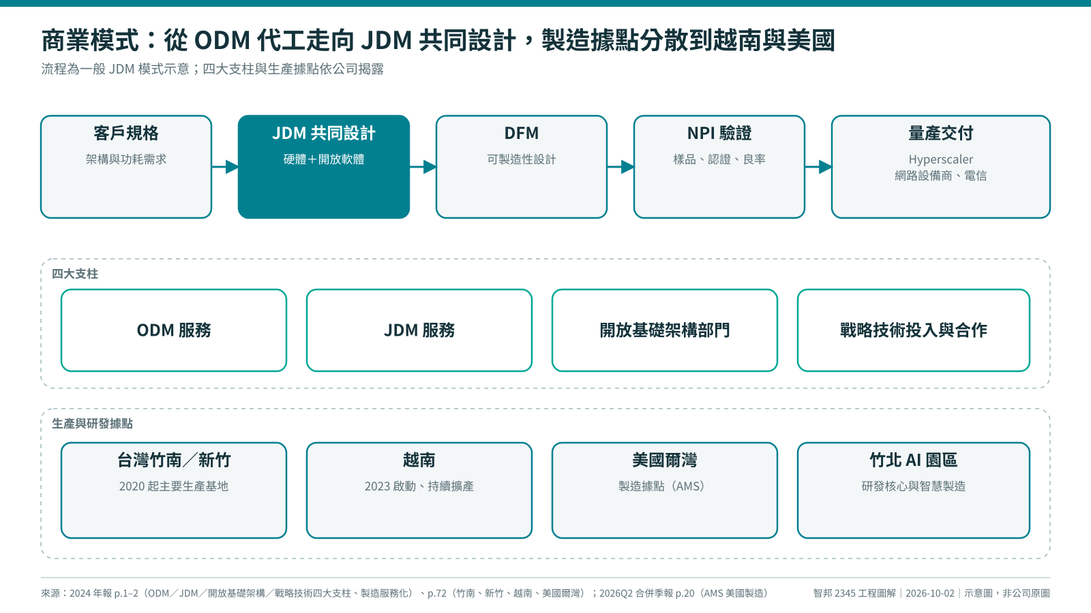
商業模式：JDM 共同設計＋台越美三地製造
流程為一般 JDM 模式示意
來源：2024 年報（MOPS F04） p.1–2、p.72；115Q2 合併財報（MOPS 202602 AI1） p.20
13 / 25

Slide 14
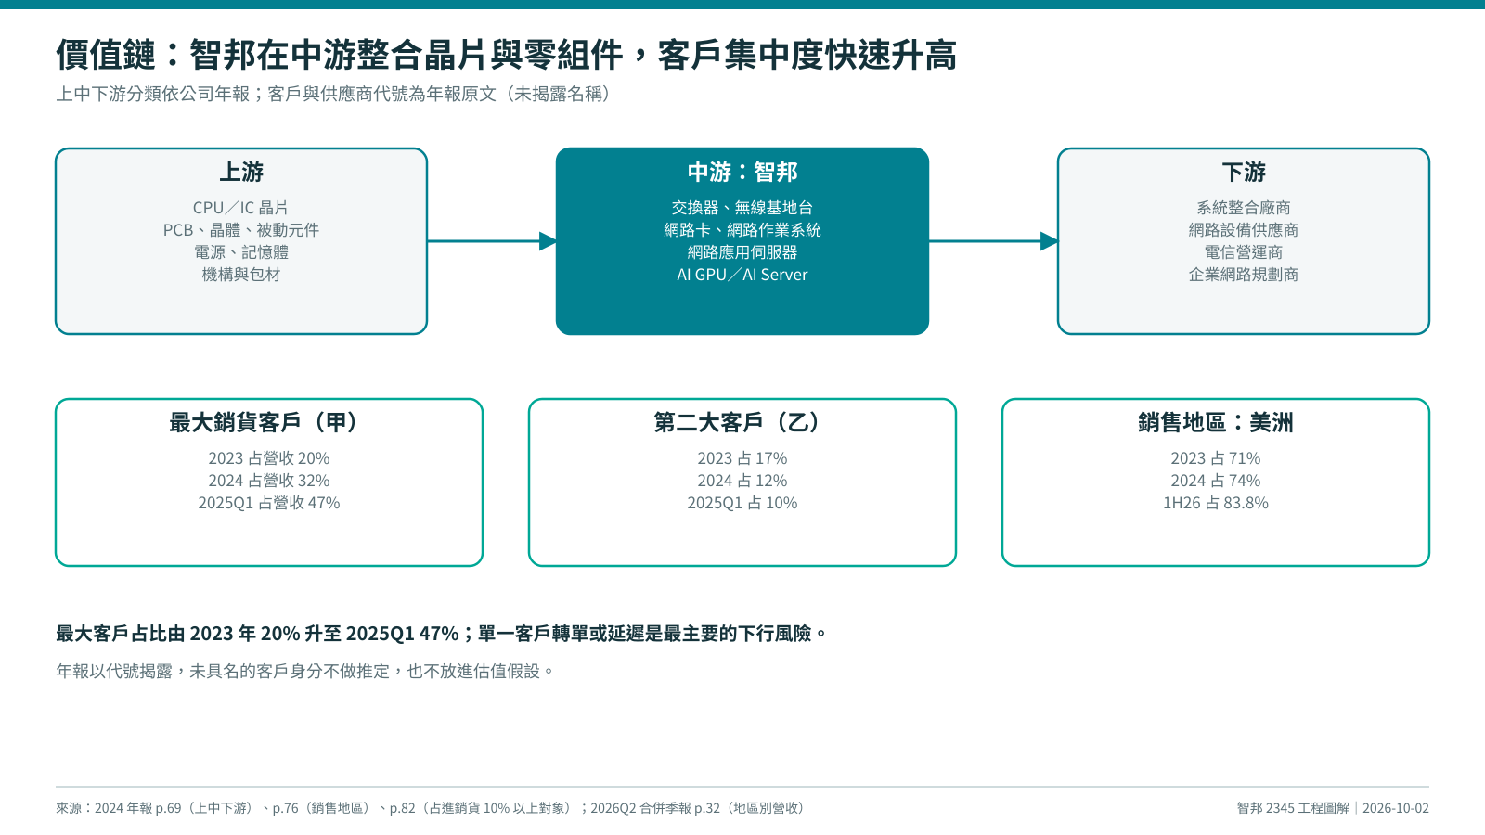
價值鏈：中游整合，客戶集中度快速升高
客戶以年報代號揭露
來源：2024 年報（MOPS F04） p.69、p.76、p.82；115Q2 合併財報（MOPS 202602 AI1） p.32
14 / 25

Slide 15
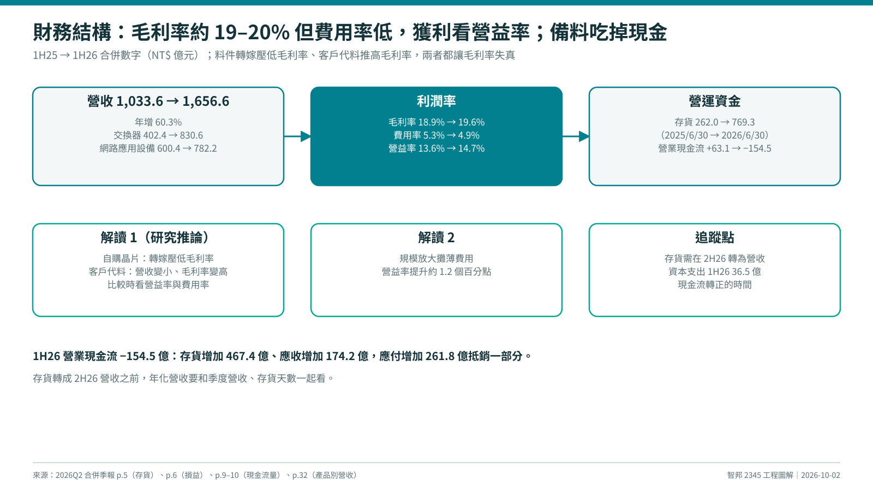
財務結構：毛利率受交貨模式影響，營益率與現金流才是重點
1H25 → 1H26，NT$ 億元
來源：115Q2 合併財報（MOPS 202602 AI1） p.5–6、p.9–10、p.32
15 / 25

Slide 16
供應鏈與競爭
白牌 ODM／JDM 與品牌分開比較
16 / 25

Slide 17
集中度：最大客戶從 20% 升到 47%，美洲占營收八成以上
項目 | 2023 | 2024 | 最新
最大銷貨客戶（甲） | 20% | 32% | 47%（2025Q1）
第二大客戶（乙） | 17% | 12% | 10%（2025Q1）
最大供應商（A） | 12.6% | 16.7% | 10.4%（2025Q1）
銷售地區：美洲 | 71% | 74% | 83.8%（1H26）
來源：2024 年報（MOPS F04） p.76、p.82；115Q2 合併財報（MOPS 202602 AI1） p.32
17 / 25

Slide 18
同業：智邦獲利率高於白牌同業 Celestica，本益比較低
公司 | 可比性 | P/E（TTM） | 毛利率 | 淨利率 | 1H26 營收年增
智邦 2345 | 目標 | 29.9x | 19.6% | 11.7% | 60.3%
Celestica CLS | 白牌，直接可比 | 38.3x | 11.6% | 6.6% | 57.8%
Arista ANET | 品牌，僅參考 | 63.7x | 62.4% | 38.9% | 36.5%
啟碁 6285 | 相鄰 ODM | 25.6x | 13.0% | 4.0% | 22.8%
來源：Bigdata.com（FMP）2026-10-01 收盤與 TTM；智邦毛利率、淨利率取 115Q2 合併財報 1H26
18 / 25

Slide 19
競爭格局：白牌在 hyperscaler 份額擴大，但換代與客戶轉單是共同風險
• 品牌陣營：Cisco 占 2024Q3 全球乙太網交換器營收 37.2%、Arista 13.6%
• 白牌陣營直接對手為 Celestica；智邦獲利率較高、成長相近
• 同業規則：品牌毛利含軟體與服務，倍數不直接套用
• 交換晶片與光模組供應商不列同業
來源：2024 年報（MOPS F04） p.77（市場占有率）；Bigdata.com（FMP）2026-10-01
19 / 25

Slide 20
財務與估值
Kevin 雙層錨定（CPO 類 00891）
20 / 25

Slide 21
損益：營收年增 60%，費用率下降讓營益率擴大
項目 | 1H25 | 1H26 | 年增
營收（億） | 1,033.6 | 1,656.6 | 60.3%
毛利率 | 18.9% | 19.6% | +0.8 pp
費用率 | 5.3% | 4.9% | −0.3 pp
營益率 | 13.6% | 14.7% | +1.2 pp
業外占稅前 | −8.7% | 2.2% | —
合併淨利（億） | 101.4 | 193.8 | 91.2%
EPS（元） | 18.18 | 34.70 | 90.9%
來源：115Q2 合併財報（MOPS 202602 AI1） p.6、p.33
21 / 25

Slide 22
營運資金：存貨半年內增加 467 億，現金流轉負
重點
1H26 營業現金流 −154.5 億；存貨需在 2H26 轉為營收
來源：115Q2 合併財報（MOPS 202602 AI1） p.5、p.9
22 / 25

Slide 23
Kevin 模型：情境 A 2,265 元、情境 B 2,602 元
項目 | 情境 A（1–8 月年化） | 情境 B（近兩月動能）
年化營收（億） | 3,690.1 | 4,066.9
淨利率 | 11.70% | 11.56%
業主淨利占比 W | 100.07% | 100.07%
預期 EPS（元） | 76.99 | 83.86
EPS 成長 | 63.4% | 77.9%
雙 PE（P／Q） | 28.2x／30.6x | 29.1x／33.0x
模型價 | 2,265 | 2,602
較 10/1 收盤 1,900 | +19.2% | +37.0%
來源：Kevin 模型 2026-10-02（錨定 00891 PE 28、M_adj 0.85，2026-09-11）；G/H/W/股本取 115Q2 合併財報；1–8 月營收為二手資料
23 / 25

Slide 24
風險與追蹤：依網通模組 guards 逐項檢查
• 交貨模式：自購料件轉嫁壓低毛利率、客戶代料推高毛利率，同時看營益率
• 換代備料：存貨 769.3 億，追蹤 2H26 去化與存貨天數
• 客戶集中：最大客戶 47%，並列轉單或延遲的下行情境
• 未公告專案：CPO／LPO 交換器不推定出貨
• 匯兌：營收以美元為主，1H26 業外占稅前 2.2%，未達 10% 門檻
來源：115Q2 合併財報（MOPS 202602 AI1） p.5–6、p.9；2024 年報（MOPS F04） p.82
24 / 25

Slide 25
結論：交換器換代＋AI 網路支撐成長，追蹤客戶集中與存貨去化
• Kevin 情境 A 2,265 元（+19%）、情境 B 2,602 元（+37%），均以 10/1 收盤 1,900 元比較
• 催化：9 月營收（10/10 前）、3Q26 財報（11/14 前）、1.6T 交換器量產時程
• 缺口：2025 年度財報與年報、法說會簡報、MOPS 月營收原始檔
本簡報為個人研究整理，非投資建議。
來源：115Q2 合併財報（MOPS 202602 AI1）、2024 年報（MOPS F04）
25 / 25

